Slide 1

专业气候数据空间插值软件Anusplin简介

Slide 2

主要内容
一、基本原理
二、模块及流程
三、数据格式
四、模型选择
五、Anusplin应用示例

Slide 3
一、基本原理
1、插值方法：
Anusplin基于普通薄盘和局部薄盘样条函数插值理论。
除了可以引入自变量外，还允许引入协变量。eg:温度和海拔的关系，降水和海岸线的关系等。

Slide 4
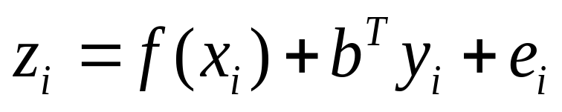
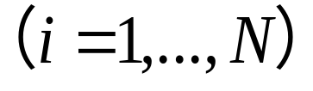
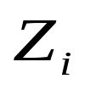
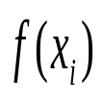


2、局部薄盘光滑样条的理论统计模型公式：
一、基本原理
：位于空间i点的因变量
：是要估算关于x_{i}的未知光滑函数，x_{i}是独立变量。
：为p维独立协变量，b为y_{i}的p维系数
：随机误差

Slide 5
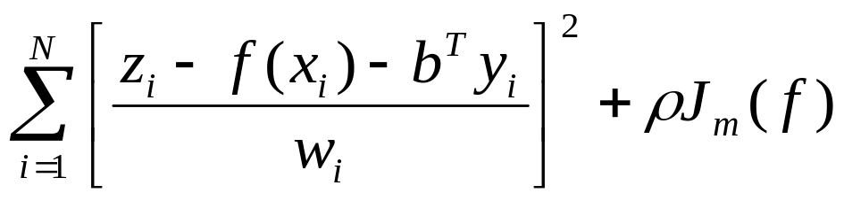
上式中：函数f和系数b通过最小二乘估计来确定：
其中J_{m}(f)是函数f(x_{i})的粗糙度测度函数，定义为函数f的m阶偏导（称为样条次数，也叫粗糙次数）。
ρ是正的光滑参数，在数据保真度与曲面的粗糙度之间起平衡作用，在Anusplin中通常用广义交叉验证GCV的最小化以及最大似然法GML的最小化来确定

Slide 6
二、模块及流程
1. Anusplin模块：共8个，分别为：
SPLINA
SPLINB
SELNOT
ADDNOT
GCVGML
DELNOT
LAPPNT
LAPGRD

Slide 7
适用于任意个独立变量或多个协变量的薄盘样条函数，站点数小于2000，数据平滑度由GCV或GML决定
说明：
SPLINA
与SPLINA功能类似，站点数最多可达10000个站点。
SPLINB
为SPLINB选择初始节点。
SELNOT
添加数据节点。
ADDNOT

Slide 8
删除数据节点
说明：
DELNOT
对拟合表面计算GCV或GML误差，用于数据检查或定位。
GCVGML
计算预测值或贝叶斯标准误差估计的点文件。
LAPPNT
生成拟合曲面或贝叶斯标准误差曲面。
LAPGRD

Slide 9
二、模块及流程
另外，最后还可生成log日志文件，给出统计结果，并可以检查运行时产生的错误。
2. Anusplin流程
(1)执行SPLINA或SPLINB命令
列表文件
(.lis)
残差文件
(.res):记录估计与实值的误差
可生成
最优参数文件
(.opt)
表面系数文件
(.sur)：记录拟合结果的系数
协变量误差信息
(.cov)

Slide 10
二、模块及流程
2. Anusplin流程
(2)执行LAPGRD命令
表面系数文件
插值表面
得到
由第一步生成的
协变量误差信息
标准误差表面

Slide 11
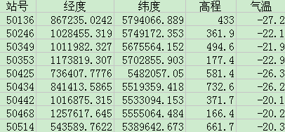
三、Anusplin数据格式
Anusplin需要将以固定形式存储的气象要素数据进行处理成程序要求的标准格式，生成文本文件。最后存储为.dat文件。
（特别注意：如果文件格式不对，在程序执行过程中会产生错误。）
包括：经度、纬度、高程、气象要素值。在此过程中要对标准文件进行检查修正处理，剔除重复站点，缺侧值用插值法补齐。
注：以上经纬度数据为ALBERS投影，单位为米

Slide 12
四、Anusplin模型选择
Anusplin在日志文件中提供了一系列用于判断误差来源和插值质量的统计参数。包括：
有效数量估计Signal(信号自由度)、剩余自由度Error、光滑参数RHO、GCV、期望真实均方误差MSE、最大似然法误差GML、均方残差MSR、方差估计VAR及其平方根。由这些来选择最佳模型。

Slide 13
四、Anusplin模型选择
Signal：指示了拟合曲面的复杂程度
RHO：平衡了拟合曲面的精确度与平滑度
RHO过小和Signal大于观测站点的一半
或者
RHO过大
都预示着拟合过程找不到最优光滑参数，可能数据点过于稀疏或者拟合函数过于复杂，不适用插值。这在Anusplin中会以*符号标出。

Slide 14
四、Anusplin模型选择
因此：最佳模型判断标准：
（1）GCV或GML最小、
（2）信噪比SNR（信号自由度与剩余自由度之比）最小、
（3）信号自由度小于站点的一半、
（4）模型成功率判断中无*表示。

Slide 15
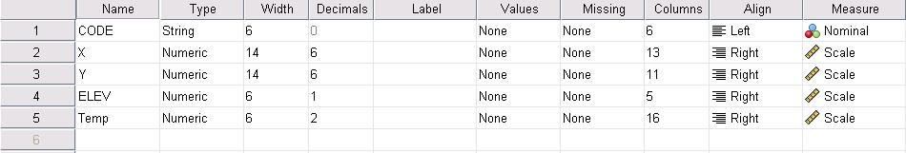
五、Anusplin应用示例
（1）数据准备：将数据准备成如下格式（本例中在spss中整理，也可在其他软件中完成）

Slide 16
五、Anusplin应用示例
说明：
CODE为站点的label(其要求是字符型,长度小于20即可,图中长度为6,在fortan语言中可用a6表示)X,Y为投影坐标系以米为单位的坐标值,浮点型,在fortan 语言中用f表示,即f14.6,说明是带6位小数总长度为14.
ELEV:海拔.单位为米。
Temp代表气象变量温度，本图中只产生一个面（即一个月）也可以同时进行多个月份或多年的数据，只需增加即可。
把上图中的类型,宽度,小数三项设置好后,将该数据另存为"固定ASCii格式",后缀为了.dat. 这样Anusplin的所需数据准备完毕。

Slide 17

五、Anusplin应用示例
(2) 安装Anusplina,将SPLINA.exe和LAPGRD.exe文件（常用的两个命令）拷入运行的数据路径下。

Slide 18
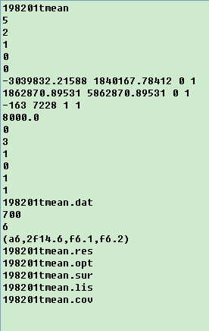
五、Anusplin应用示例
（3）编写运行SPLINA.exe所需要的cmd文件。
新建一个文件夹，键入右图显示内容，另存为.cmd格式。

Slide 19
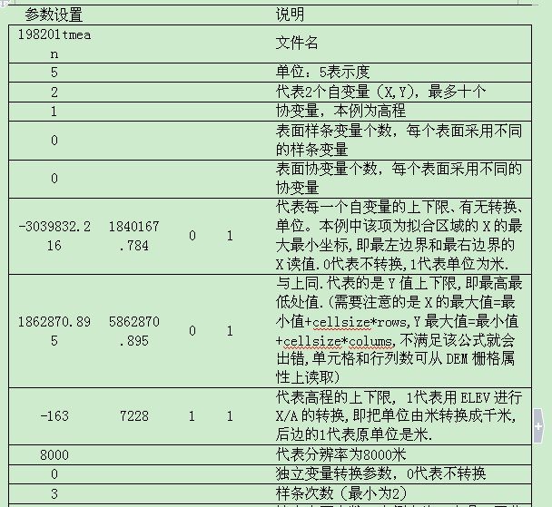
五、Anusplin应用示例
说明：

Slide 20
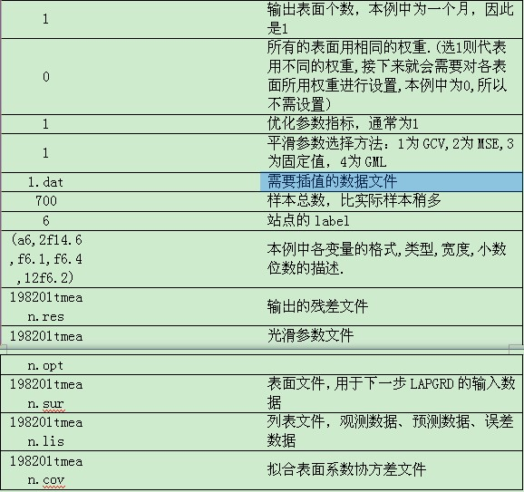
五、Anusplin应用示例
说明：

Slide 21
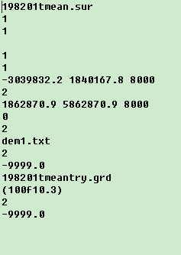
五、Anusplin应用示例
（4）编写运行LAPGRD.exe所需要的cmd文件。
新建一个文件夹，键入右图显示内容，另存为.cmd格式。

Slide 22
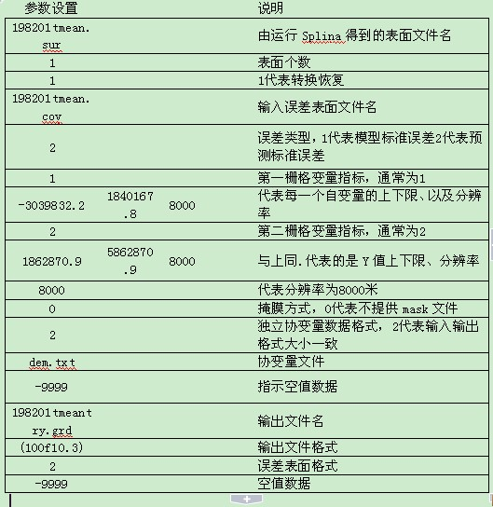
五、Anusplin应用示例
说明：

Slide 23
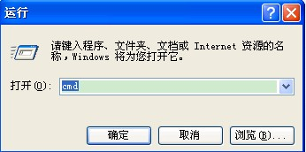
五、Anusplin应用示例
（5）执行命令
①开始菜单中,在"运行"项中输入cmd 回车,把cmd运行程序打开

Slide 24
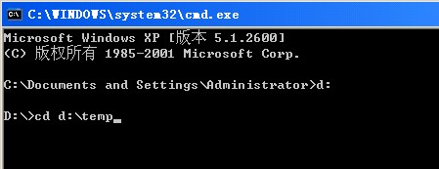
五、Anusplin应用示例
②用cd命令进入anusplin所在的文件夹，注：anusplin的安装文件和.dat和.cmd文件都要放在同一个文件夹中,路径必须一致.
例:如果放在d:\temp文件夹下,则先输入d:回车,把当前盘符由C盘转到d:
然后输入cd d:\temp命令,以进入该文件夹.

Slide 25
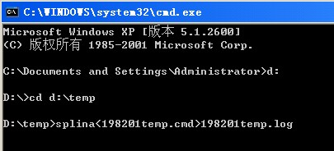
五、Anusplin应用示例
③输入splina<198201tmean.cmd>198201tmean.log 回车.得到一个198201tmean22.log的文件,记录了该cmd的拟合信息。
④输入lapgrd<198201tmeangrd.cmd>198201tmeanrd.log 回车.得到一个198201tmean.grd,为插值结果。

Slide 26
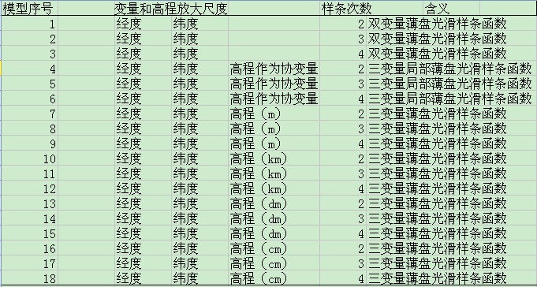
五、Anusplin应用示例
（6）插值模型选择
总共有spline模型（独立变量、协变量和样条次数多种组合共18种）
比照log中提供的信息进行筛选.根据之前所说的判断标准.即无*标示.Signal小于样点数的一半,Signal/Error最小,RTGCV,RTMSR,RTMSE最小,其中RTGCV和RTMSE的差值越大,可间接说明模型的解释率越高。

Slide 27
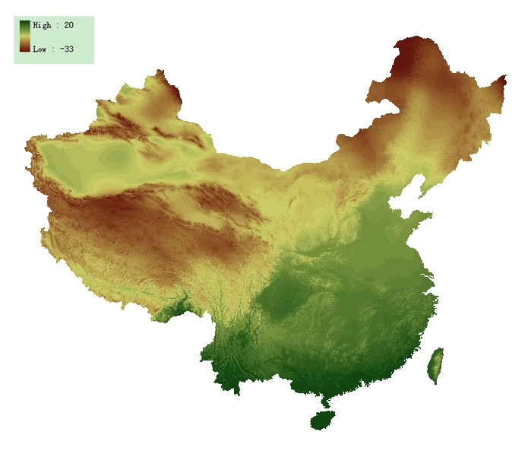
插值结果：
本示例中以经纬度作为自变量，高程作为协变量，样条次数为3为最优方案。
右图为1982年1月月平均温度插值结果。

Slide 28
参考文献
钱永兰, 吕厚荃, 张艳红.基于ANUSPLIN软件的逐日气象要素插值方法应用与评估[J].气象与环境学报, 2010,26(2):7-15.
刘志红, Tim R.McVicar, Li LingTao等.基于ANUSPLIN的时间序列气象要素空间插值[J].西北农林科技大学学报：自然科学版. 2008, 36(10):227-234.
刘志红, Li Lingtao, Tim R.McVicar等.专用气候数据空间插值软件ANUSPLIN及其应用[J]. 气象, 2008, 34(2):92-100.
百度“美丽心情”博客：http://hi.baidu.com/y1shu1ya0ya0

Slide 29
最后一些注意事项：
基本上出错的点都在编写splina.exe和lapgrd.exe的cmd文件上，总结了几点易错处：
（1）编写.dat文件时格式一定要和cmd中编写的对应。
（2）splina的cmd文件中，编写范围时一定注意：记住X的最大值=最小值+cellsize*rows,Y最大值=最小值+cellsize*colums,不满足该公式就会出错。
（3） lapgrd的cmd文件中，编写范围时不能再照搬splina中的范围，要和.sur文件中的范围一致，因为.sur文件对原先范围进行了四舍五入，如果还按照以前的写就会出错。
（4）在编写lapgrd的cmd文件时，若要一次性出来12个面，切不能只写12，而是要写成1 2 3 4 5 6 7 8 9 10 11 12。这样才能出来12个面。

Slide 30
仓促做出的总结非常粗糙，我会在接下来的时间里继续修改增加内容！
To be continued...

